Slide 1
Relasjonskompetanse
«Det sympatiske mennesket»

Slide 2
En traumebevisst skole
Hva sitter du igjen med som det viktigste?
Hva kan brukes direkte inn mot ditt møte med elevene?
Har traumebevissthet sammenheng med relasjonskompetanse? Gi eksempler.

Slide 3
Oppdrag
Er noen av dine elever preget av lært hjelpeløshet?
Hvilke følelser kan du registrere hos eleven?
Hva blir kloke grep for å imøtekomme denne opplevelsen av hjelpeløshet?

Slide 5
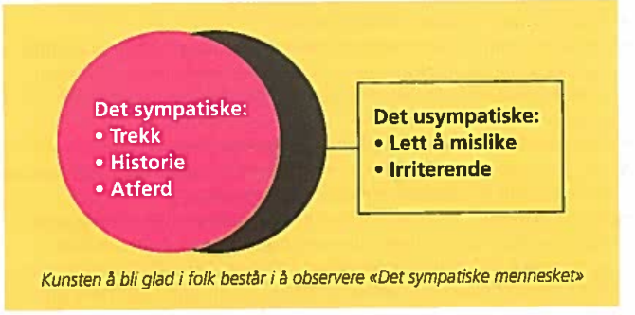
«Det sympatiske» og «Det usympatiske»
Vi må ta valget!
Proaktiv vs. Reaktiv
«Det vi velger å se etter, vil vi se mer av»
«Det sympatiske»

Slide 6
Refleksjon
Del et A4-ark i to.
Tenk på en elev. På den ene siden skriver du ned hva du liker ved eleven (den sympatiske siden), på den andre hva du ser på som utfordrende og hva du ikke liker (den usympatiske siden).

Slide 7
Se over de to listene.
Hva forteller disse listene deg?
Hvilket bilde har du av eleven?
Hvordan påvirker dette tankene, handlingene og følelsene dine ovenfor denne eleven ?
Kan dette påvirke resten av klassens tanker, handlinger og følelser om denne eleven?
Hva kan du eventuelt endre for å kunne se noe annet i denne eleven?

Slide 8
Oppdrag
Se over «de sympatiske punktene» på lista. Velg ut to-tre punkter.
Når du observerer det, kommenter det ovenfor eleven. Marker på lista hva du har sett og fyll inn eventuelt flere sympatiske trekk du har sett i løpet av uka.
Ta lista med på mandag.

